Slide 1
岐阜県１００万人美少女プロジェクト since2014
株式会社AIリクエスト
岐阜美少女図鑑編集部
代表：池内 良次
2014.2.5

Slide 2



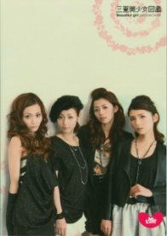



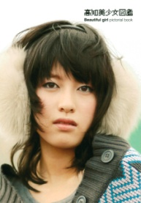
美少女図鑑とは？
東京を除く全国46道府県で発行されております。
10年ほど前に新潟からスタートしたフリーペーパー。「クーポン禁止」、地元「モデル」、「クリエーター」、「ロケーション」使用などを原則としております。地域活性「クールローカル」を合言葉に打倒大都市をテーマに創刊されました。
発行部数、配布箇所も限定し、プレミア感を演出。発行後、約2週間で市場からなくなります。
3年程前に全国ニュースなどで話題になり、一気に全国に広がりました。
新潟（株式会社テクスファーム 新潟県新潟市中央区 ）が本部となり、各県とのライセンス契約を結んでいます。発行サイクルは、各県に任せられていますが、一定のクオリティを保つ為に、月刊の形態をとっている県はなく、多くが半年に一回の発行となっております。
また最近では、美少女図鑑をきっかけにタレントデビューするようなケースも増えてきております。

Slide 3



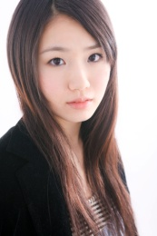
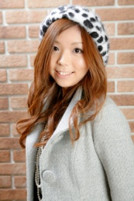
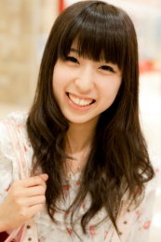
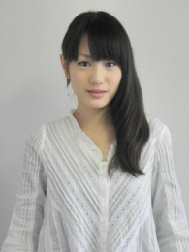

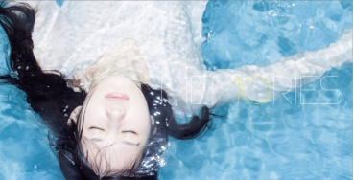
岐阜美少女図鑑とは？
年2回発行（7月・12月）
発行部数：1万 （無料配布）
発行エリア：岐阜市・岐南町・大垣市・各務原市・羽島市・関市
応募条件：岐阜県 在職・在住・在学の素人女性（年齢制限はありません）
新潟→沖縄→宮崎→大阪･･･に続き、5年前の2009年2月に弊社がライセンス契約を結び、2009年6月に創刊。
創刊当初のモデル応募は100名弱しかいなかったが、2号（2009年12月発行）では、応募が200名を超え、号を重ねる毎に応募が増えております。
小学生～30代、北は高山市、東は中津川市と幅広い層から支持いただいております。
2009年6月
VOL.1
2009年12月
VOL.2
2011年12月
VOL.6
2013年12月
VOL.10
在籍モデル一部
（2013年1月現在 約60名）
2012年7月
VOL.7

Slide 4
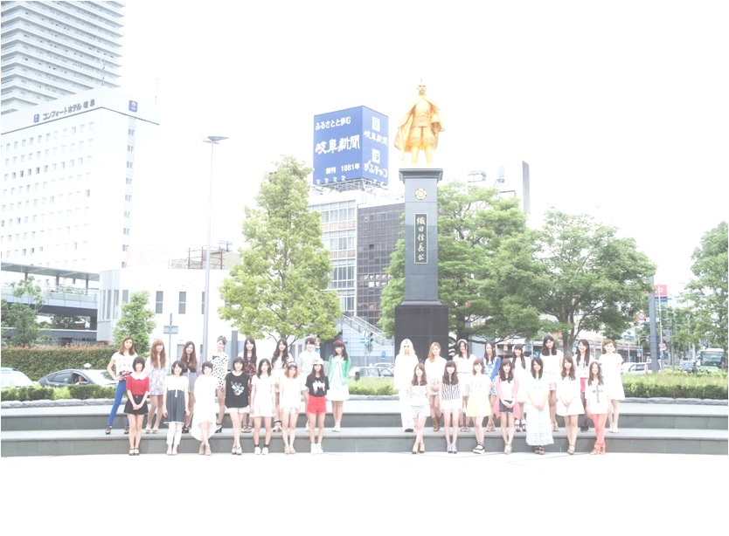
岐阜県１００万人美少女プロジェクトとは？
岐阜県の総人口約200万人。そのうちの半数が女性です。県内には100万人の女性が生活しています。キレイになりたくない女性はいません。キレイに興味がない女性もいません。一番身近な友達や家族が日々キレイに若々しくなっていく。年齢に関係なく、岐阜県の女性が美しくになっていくことを応援していくプロジェクトです。
従来は、岐阜市を中心として活動を行ってまいりましたが、今プロジェクトでは、対象エリアを岐阜県全域まで拡大し、まだ見ぬ美少女・美女の発掘を行っていきます。
参加企業様には、そんな彼女たちのサポーター企業として一緒に活動させていただきます。
※平成25年12月 県内総人口約205万人（男約100万人、女約105万人）
期間：2014年4月～2015年3月
対象：岐阜県内で活動・店舗展開を行っている企業様

Slide 5
岐阜県100万人美少女プロジェクト協賛特典
特典① 岐阜美少女図鑑県内スカウトキャラバン協賛
特典② 岐阜美少女図鑑VOL.11（5周年特別号）協賛
特典③ 岐阜美少女図鑑VOL.12協賛
特典④ 岐阜エフエム『岐阜美少女図鑑+』特別協賛
特典⑤ 岐阜美少女図鑑HPタイアップ
特典⑥ 夏祭りうちわ制作＆美少女モデル配布
特典⑦ 卓上カレンダー制作＆美少女モデル配布
特典⑧ CCN『岐阜美少女図鑑+TV』 特別協賛（予定）
特典⑨ 岐阜美少女図鑑演舞隊華美協賛
特典⑩ GIGAGIBI-1（仮）イベント協賛
その他

Slide 6

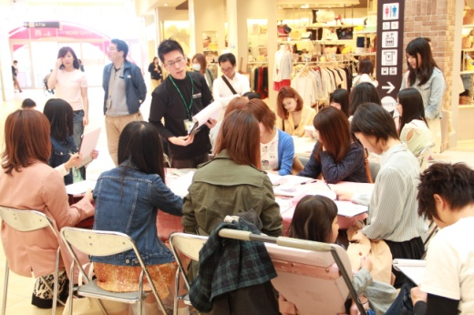
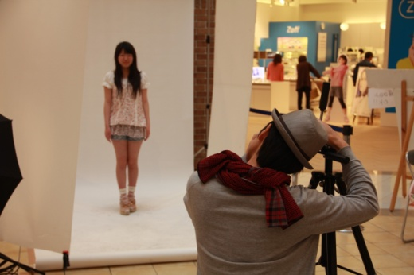
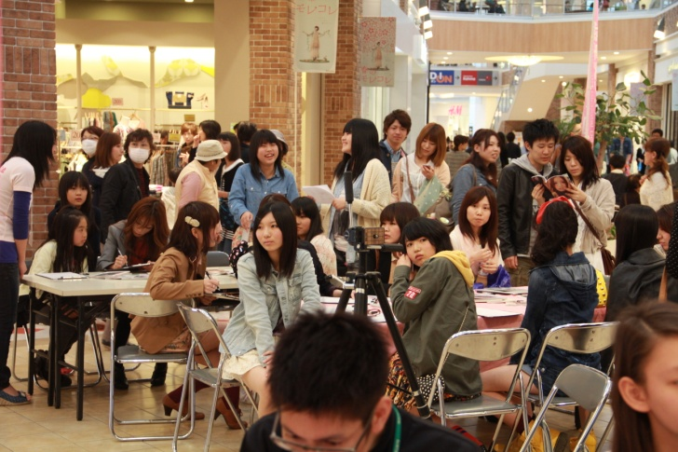
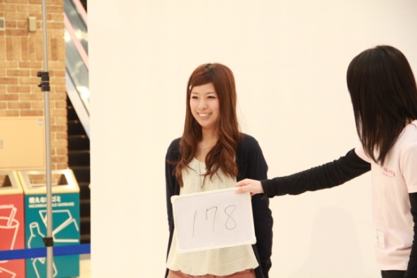
岐阜美少女図鑑2014県内スカウトキャラバン
特典①
【従来】
岐阜美少女図鑑では、毎日編集部宛にモデル応募が送られてきます。（年間約500名）
編集部にて書類選考を行い、合格者を二次審査として、ショッピングモールなどにお越しいただいて、カメラマンが撮影を行います。（各号200名程度）
その中から、最終的に合格したモデルが岐阜美少女図鑑最新号に掲載され、岐阜美少女図鑑モデルとなります。

Slide 7

岐阜美少女図鑑2014県内スカウトキャラバン
特典①
【今回】
岐阜市はもちろんのこと、2014年中に従来参加の難しかった、高山や中津川などで出張スカウトキャラバンと称して、カメラマンを同行させてカメラテストを行います。
会場もエリアを分けて、10か所程度を予定しております。
参加人数規模も大幅に拡大し、合計1,000人の撮影を目指します。
まだ美少女図鑑を知らない女性の参加も積極的に受け入れて、飛び込み参加も可能としていきます。
ご協賛メリット
・カメラテストに参加したモデル候補に対して、チラシなどのサンプリングを行います。また、簡単なアンケートなども実施可能。
・ターゲットを絞った広告戦略ツールとして活用いただけます。

Slide 8
特典②
岐阜美少女図鑑VOL.11協賛（2014年7月発行予定）
5周年企画第一弾としまして、従来の10代中心のモデルから、より幅広い層にターゲットを広げ応募・掲載を行います。
これらのターゲットに分けた3冊の図鑑を同時発行致します。
①岐阜キッズ図鑑（仮） 5歳～12歳
②岐阜美少女図鑑 5歳～55歳
③岐阜美ママ図鑑（仮） 20歳～55歳
※各10名程度のモデルを予定しております。
各36P～52P A5サイズ予定
各5000部×3冊予定
ロケーション 岐阜県内
ご協賛メリット
・参加企業様には、ターゲットに合わせた媒体に1誌選んでいただき、1Pにて広告訴求をおこなっていただけます。

Slide 9
特典③
岐阜美少女図鑑VOL.12協賛（2014年12月発行予定）
12月発行のVOL.12では、従来の岐阜市中心のエリアを拡大し、県内全エリアをロケーションとした岐阜美少女図鑑を作成します。
岐阜県内を３エリアに分けた3冊の図鑑を同時発行致します。
①高山美少女図鑑（仮） 飛騨エリア
②岐阜美少女図鑑 岐阜・大垣・関エリア
③東濃美少女図鑑（仮） 可児・美濃加茂・中津川エリア
※各10名程度のモデルを予定しております。
各36P～52P A5サイズ予定
各5000部×3冊予定
ロケーション 岐阜県内
ご協賛メリット
・参加企業様には、ターゲットに合わせた媒体に1誌選んでいただき、1Pにて広告訴求をおこなっていただけます。

Slide 10
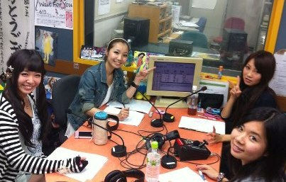

岐阜エフエム『岐阜美少女図鑑+』特別協賛
特典④
2010年7月より岐阜エフエムにて（毎週日曜日：20時～20時30分）放送しております『岐阜美少女図鑑+（プラス）』参加企業様にはこちらの特別協賛スポンサーとなっていただきます。
番組の内容は、4月よりリニューアルを行い、従来の岐阜美少女図鑑モデル主体のものから、地元で活躍する女性を毎回ゲストに迎え、その活動を応援する企画を主体として考えております。
こちらの番組に協賛いただくことで、地元の女性を応援する企業としてのイメージ付けを担えればと考えております。
番組提供コール
番組内でCM放送
番組提供CM20秒 1本制作費含む
ご協賛メリット
・スポンサー企業様の中で活躍する女性スタッフにゲストとして番組に出演いただくことも可能です。推薦モデルの出演ももちろん可能。

Slide 11
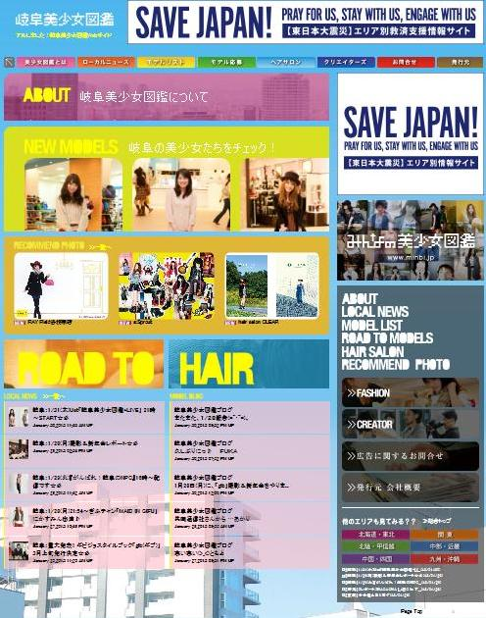
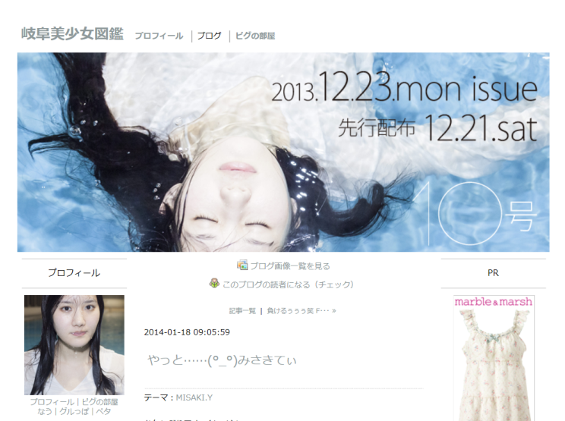
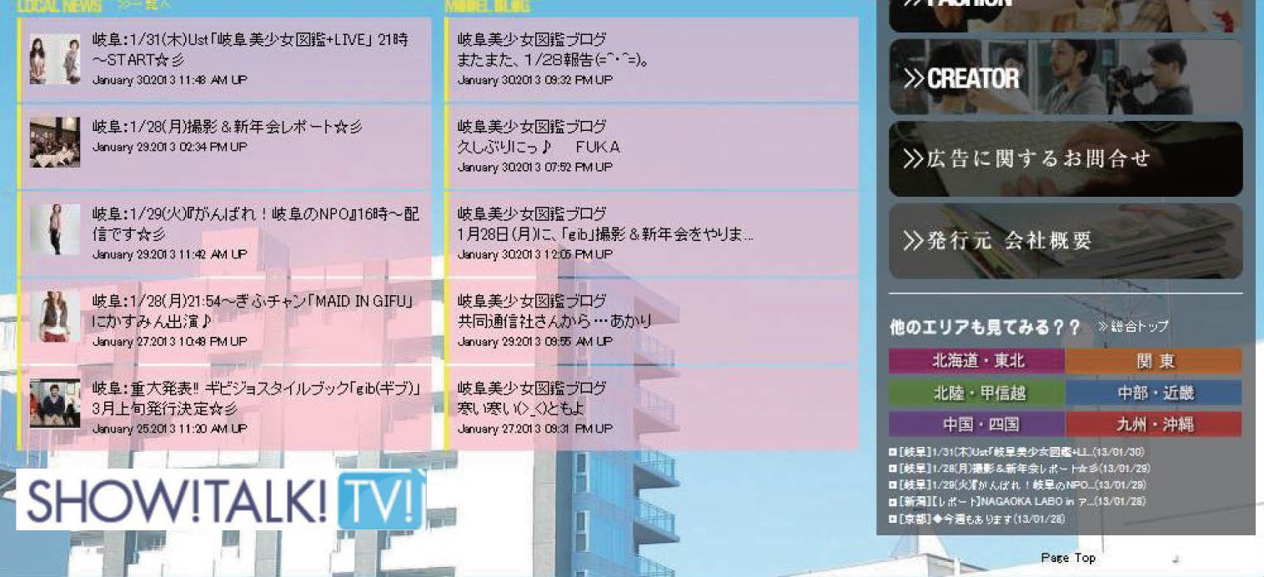
岐阜美少女図鑑HPタイアップ
特典⑤
現在、岐阜美少女図鑑HPは、毎週更新を行い、モデルブログにおいては、曜日変わりで毎日更新されております。
その結果、毎月10万を超えるアクセスをいただいております。
こちらのHPに弊社のバナー広告を掲載させていただきます。こちらから御社HPへリンクすることにより、アクセス数の増加は、もちろんのこと、新たなる顧客獲得へとつなげていただければと考えております。
5,000/日
アクセスOVER
岐阜美少女図鑑HP（3日に1回更新）
モデルブログ（毎日更新）
ご協賛メリット
期間中、ＨＰにてバナー広告を掲載させていただきます。

Slide 12

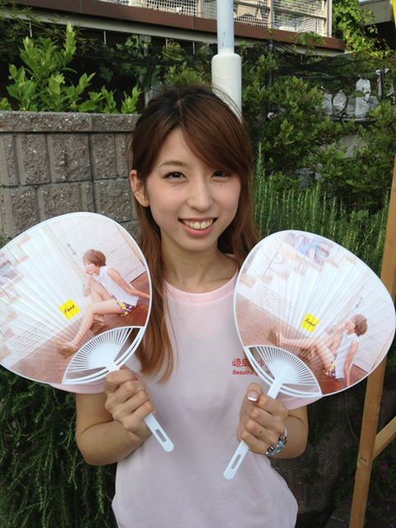
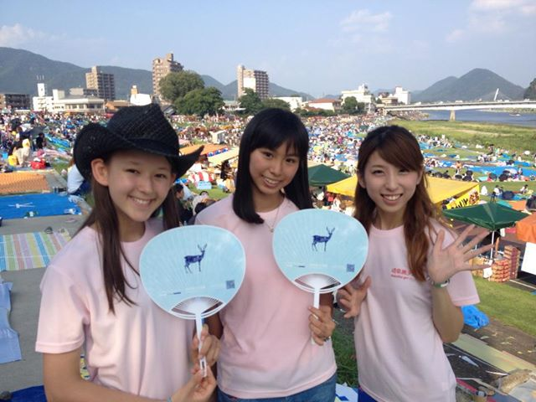
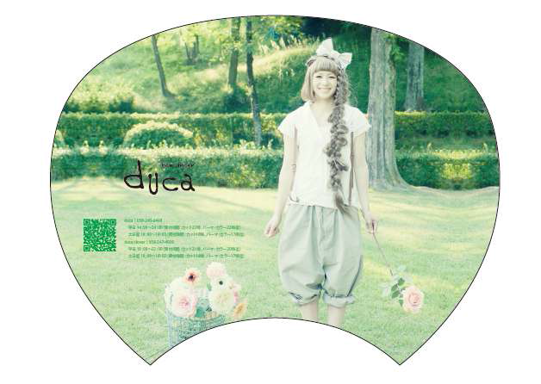
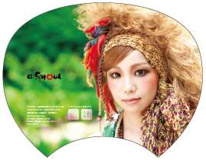
夏祭りうちわ制作＆美少女モデル配布
特典⑥
地元の岐阜美少女図鑑モデルが、企業様と岐阜美少女図鑑モデルのコラボレーションしたうちわを花火大会などの来場のお客様に配布を行います。
・岐阜美少女図鑑VOL.11で制作した広告デザインをベースにうちわを500本制作させていただきます。（500本以上応相談）
・内200本を花火大会や、夏祭りイベントにて、岐阜美少女図鑑モデルが配布を行います。
内300本は企業様用として納品させていただきます。
ご協賛メリット
・追加料金なく500本のオリジナルうちわ制作を行います。
また、美少女図鑑モデルは配布を行わせていただきます。

Slide 13
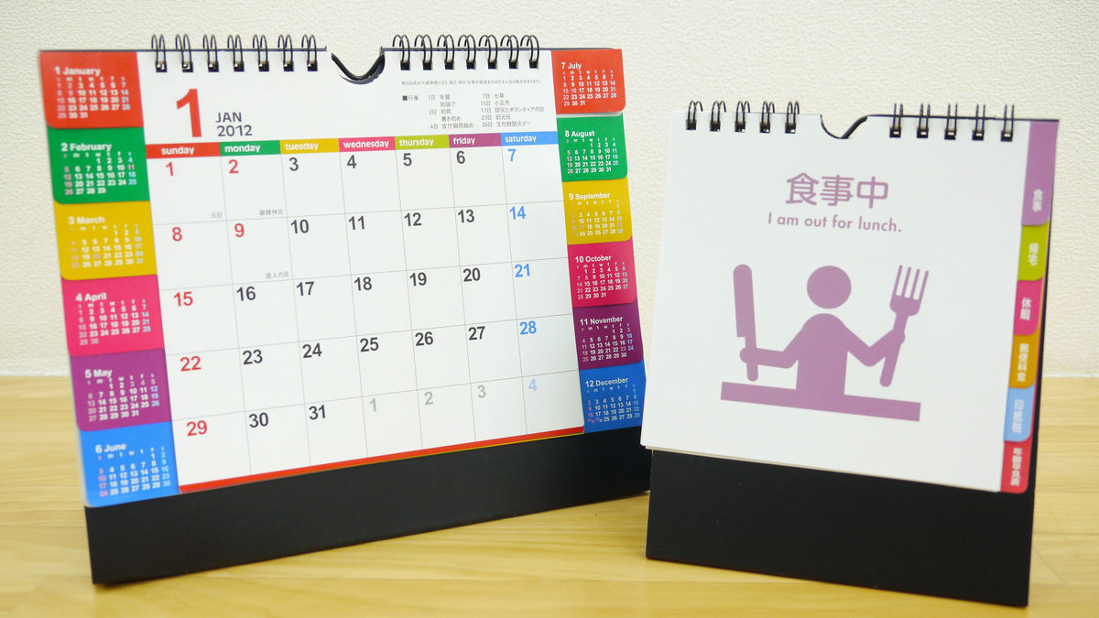
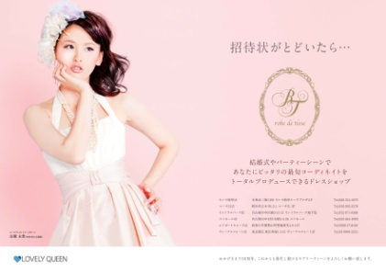
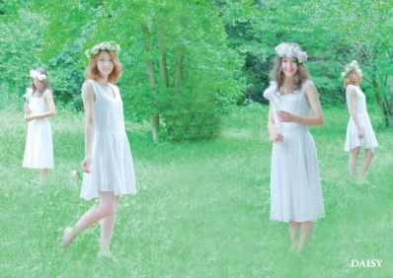

2015年オリジナル卓上カレンダー制作
特典⑦
見積もり待ち
※画像はサンプルです。
・岐阜美少女図鑑VOL.12で制作した広告デザインを表紙にした卓上カレンダーを500個制作させていただきます。（500個以上応相談）
・一部をVOL.12先行配布イベントにて配布いたします。
ご協賛メリット
・追加料金なく500個の卓上カレンダー制作を行わせていただきます。また、一部をイベントにてお客様に配布させていただく事も可能です。

Slide 14
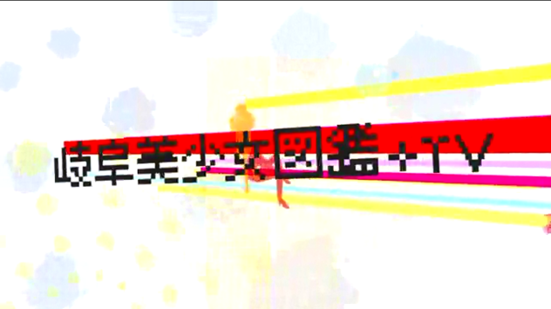
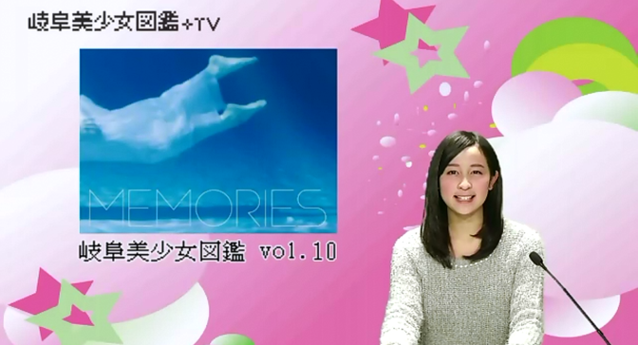
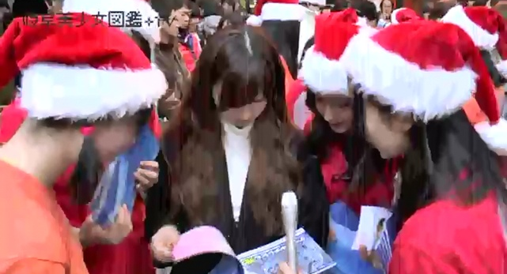
ケーブルＴＶCCN『岐阜美少女図鑑+TV』特別協賛（予定）
特典⑧
ケーブルテレビCCNにて、現在放送中の『岐阜美少女図鑑+TV』（毎日放送5分×約3回）において、協賛企業様の特集を期間中1度入れさせていただけます。
こちらは、お店や企業様に地元美少女モデルが直接おじゃまして、紹介をさせていただくなどして参加企業様のご紹介を予定しております。期間中（一ヶ月間）のリピート放送となりますので、視聴機会は多くみこまれます。
ご協賛メリット
・期間中の内、１ヶ月間、岐阜美少女図鑑+ＴＶの企画として御社もしくは、テナント様への取材をおこなわせていただきます。

Slide 15
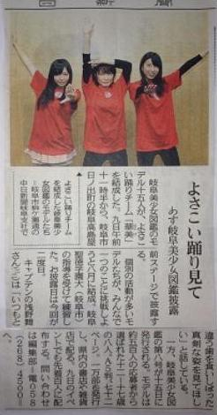
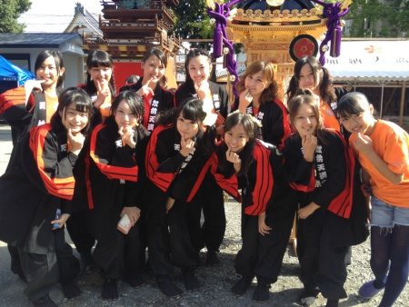
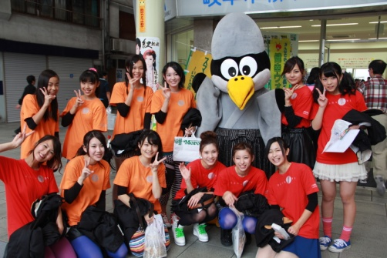
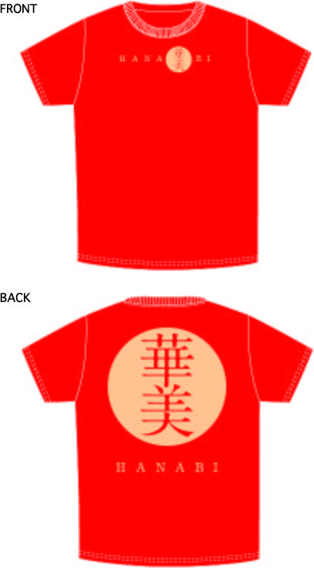
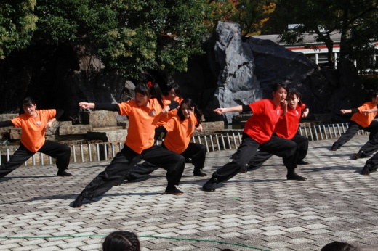
岐阜美少女図鑑演舞隊「華美」協賛
特典⑨
2012年9月より活動しております。岐阜美少女図鑑モデル有志による『よさこい演舞隊 華美（はなび）』。
現在は、一般の女性も加わり、約20名程度で活動を行っています。
昨年2013年では、知名度も高まってきており、県内のお祭りやイベントなどに呼ばれる機会も多くなってきております。
～2013年
華美Ｔシャツ
今年は、オリジナル
法被を制作予定。
ご協賛メリット
・今年はオリジナルの法被の制作を予定しております。
こちらのバックプリントに企業様ロゴを掲示させて頂きます。

Slide 16


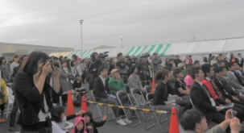
2015年3月イベント協賛
特典⑩
2015年3月に岐阜の女性をターゲットとしたイベントの開催を予定しております。
スカウトキャラバンに参加した全ての女性に参加を呼び掛け、1,000人規模のファッションショーを企画しております。
ご協賛メリット
・協賛企業としてブース出展予定
2015年3月予定
2012年4月
GIGAGIBI-1（仮）
（ギガギビワン）
2011年4月
MEGAGIBI-1
（メガギビワン）
GIBI-1
（ギビワン）
ギビジョモデルと地元企業8社のコラボ
ギビジョモデルと地元サロン10店のコラボ
岐阜の女性が作る女性イベント。
1,000人ファッションショーなど予定
会場：未定
来場人数：10,000人OVER
会場：モレラ岐阜
来場人数：800人OVER
会場：モレラ岐阜
来場人数：2,000人OVER

Slide 17

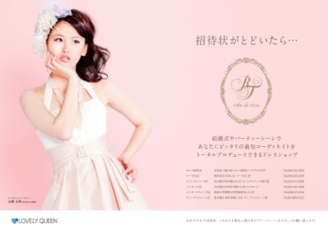
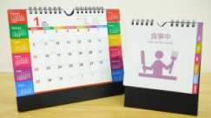
特典まとめ
メディアＰＲ
特典④岐阜エフエム番組協賛
イベントＰＲ
特典⑤岐阜美少女図鑑HPタイアップ
特典⑧ CCN『岐阜美少女図鑑+TV』特別協賛
特典①スカウトキャラバン
岐阜県
100万人
美少女
プロジェクト
岐阜美少女図鑑ＰＲ
特典⑩ GIGAGIBI-1（仮）協賛
特典⑨岐阜美少女図鑑演舞隊華美協賛
販促ＰＲ
特典②VOL.11協賛
特典⑥夏祭りうちわ制作＆配布
特典⑦卓上カレンダー制作＆配布
特典③VOL.12協賛
多角的・長期的プロモーションと、岐阜県女性へのアピールすべてが一体化。一社では不可能な企画が可能になる！

Slide 18
ご予算
15万/月間
180万/年間
契約期間：2014年4月～2015年3月 12ヶ月
※パッケージ活動以外でのモデル使用につきましては、別途費用が掛かります。

Slide 19
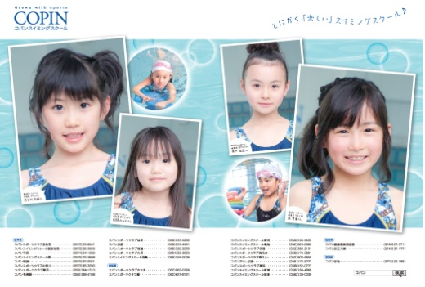
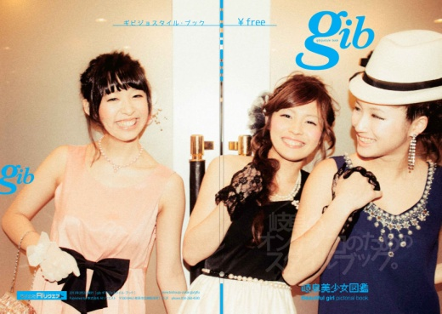
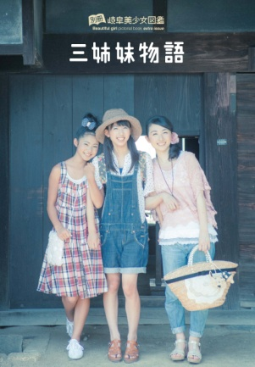
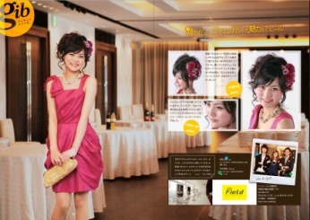
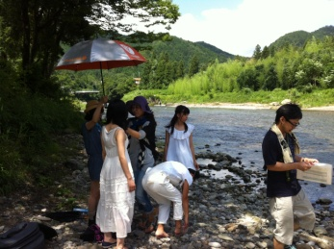
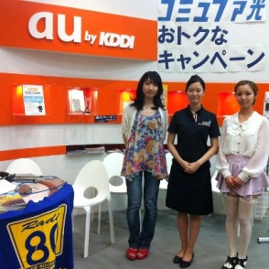
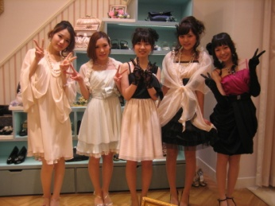
その他オプション
各企業様に対応した企画・イベントも別途予算にて対応可能です。
お気軽にご相談ください。
ａｕ岐阜様
ａｕ様とコラボした岐阜美少女図鑑別冊を製作。県内auショップ限定配布。
株式会社コパン様
ラブリークィーン㈱様
アルモニーテラッセ様
愛知県・岐阜県でそれぞれイメージガールの募集。200名以上の応募があり、それぞれ2名ずつ選出。
岐阜美少女図鑑本誌とコパンチラシなどで紹介
衣装とロケーションをご提供頂き、別冊gibを製作。県内13件の美容室と13名のモデルが出演。

